Slide 1
Mgr. Jiřina Medalová, Ph.D. Mgr. Martina Lánová RNDr. Josef Večeřa, Ph.D. Bc. Lucie Smyčková
http://www.gene-quantification.de/chapter-3-pfaffl.pdf
qRT-PCR
Kryostat

Slide 2
Izolace RNA – kvantifikace Nanodropem
 |  |  | Sample ID | ng/ul | A260 | A280 | 260/280 | 260/230
 |  |  | 1. DMSO | 217,15 | 1,087 | 0,548 | 1.98 | 2,11
 |  |  | 1. TCDD | 202,6 | 1,013 | 0,517 | 1,96 | 2,2
 |  |  | 2. DMSO | 339,1 | 1,695 | 0,868 | 1,95 | 2,2
 |  |  | 2. TCDD | 295,5 | 1,477 | 0,742 | 1,99 | 2,21
<1
=2
A260… RNA
A280… DNA
A230… proteiny

Slide 3
Zpětný přepis mRNA do cDNA
1. Změření koncentrace vyizolované RNA (Nanodrop) + kontrola kvality RNA
- absorbance A260 nesmí být vyšší než 1 (případně ředit a měřit znova)
- poměr absorbancí A260/280 musí být kolem 2
2. Spočítat kolik ul RNA je 0,5 ug RNA, který vstupuje do RT
3. Doředit do 21 ul sterilní RNase-free MQ H2O
4. Přidat 2 ul 10 uM směsi nukleotidů (PCR grade) … ??? WS
5. Přidat 2 ul 20 uM primeru poly(dT)15 … ??? WS
6. Mix – Centrifugace – annealing primerů 10 min/37°C – přenos na 4°C
7. Přidat 4 ul 10xcc pufru pro traskriptázu s 0.1 M DTT (zrušení disulfidových můstků)
8. Přidat 2 ul reverzní transkriptázy (např. M-MLV - Moloney Murine Leukemia Virus)
9. Přidat sterilní RNase-free MQ H2O do celkového objemu 40 ul
10. Inkubace 50 min/37°C
11. Denaturace transkriptázy 10 min/90°C
Výsledkem získáme stejné množství molekul cDNA, jako bylo původních molekul mRNA
v celkové RNA
Do qPCR vstupuje 1,5 ul z celkové cDNA

Slide 4
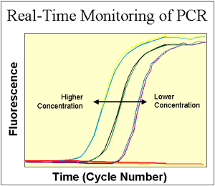
http://www.youtube.com/watch?v=3H9oabhqDAc
http://www.youtube.com/watch?v=HU6GUGvDLeg
Real time PCR
LightCycler 480 (Roche)
Do reakce se přidává Sybr Green (fluoreskuje jen po interkalaci do nově vytvořené dvouřetězcové DNA)
Po každém cyklu se změří fluorescence vzorku
Čím vyšší fluorescence, tím více produktu vzniklo
Čím více molekul cDNA ve vstupu, tím dříve se začíná množit exponenciální řadou (dřívější cyklus – výstupní parametr Cp)
Do jamky se pipetuje: 1,5 ul cDNA z přepisu + Master mix:
3 ul Sybr Green (2xcc LighCycler 480 SYBR green I master kit – obsahuje nukleotidy, polymerázu, SYBR green, MgCl₂)
0,375 uM každého z primerů (SS 20 uM…. Vypočítej kolik ul potřebujeme)
1,7 ul MgCl₂ (SS 25 mM, vypočítej výslednou koncentraci)
Doředit do 18,5 ul sterilní RNase-free MQ H₂O (celkový objem 20 ul)

Slide 5
Počítání
Koncentrace bez přepočtu jednotek
SS 40 mM a a potřebujeme 100 ul WS: 20 uM
Trojčlenka: 20 uM…..100 ul
40 mM…. x ul
x/100=0,02/40… 0,0005.100=x
Ředěním I: 40 mM…. 100 ul
20 mM…. 50 ul
20 uM……50 nl = 0,05 ul
Ředěním II: 40 mM/0,02 mM = 2000 x ředěné
100/2000
Vzorečkem: c1.V1=c2.V2 (pozor! Nutné stejné jednotky)
40x=0,02.100 ul
Koncentrace s přepočtem jednotek
SS: 40 mg/ml a potřebujeme 100 ul WS: 20 uM
Nutné znát Mr látky (např 80)
1 M … 80 mg/ml
0,5 M … 40 mg/ml
Ředění buněk
Spočítáme si, že máme 0,7x10*6 b v 2 ml (tj. 0,35x10*6/ml)
A) chceme mít 1x10*6/1ml
zjistíme, kolik máme buněk celkem (0,7x10*6), Centrifugace a pak to doředíme 0,7 ml pufru
B) chceme odebrat 2x10*5 buněk = 0,2x10*6 buněk
0,2/0,35=0,57 ml vezmeme s původní suspenze

Slide 6
qRT-PCR
Kvantifikace hladiny mRNA využívající reverzní transkripci a PCR
Kvantifikace je umožněna použitím fluorescenčně značených molekul inkorporujících se do nových molekul DNA při PCR při každém cyklu
Po každém cyklu je provedena detekce přírůstku (real time)
Odpadá nutnost kvantifikace pomocí elektroforézy

Slide 7
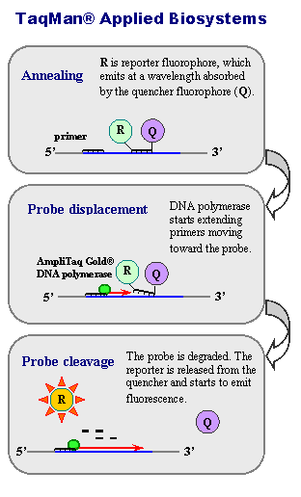
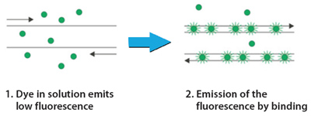
Značení nových řetězců DNA
Interkalace fluorochromů vázajících se jen do dvouřetězcové DNA (SybrGreen)
Značení nukleotidů pomocí 32P
Použití fluorescenčně značených prób
(TaqMan)

Slide 8
Typy qRT-PCR
One step qRT-PCR (BFU)
- kombinace syntézy prvního cDNA řetězce (reverzní transkripce) a PCR reakce ve stejné zkumavce
+ zjednodušení reakčního postupu a snížení rizika kontaminace
+ rychlejší zpracování velkého množství vzorků
+ díky tomu, že se amplifikují všechny mRNA (cDNA) dosáhneme
vyšší senzitivity (stačí i 0.01 pg celkové RNA)
- možné použít jen „sequence-specific“ primery
- celá reakce je použita pro jedno PCR, nemožnost opakování
Two step qRT-PCR (OFIŽ)
- nejprve se provádí reverzní transkripce z celkové RNA pomocí oligo dT primeru za vzniku cDNA (do reakce vstupuje 1 ug celkové RNA)
- PCR probíhá v nových zkumavkách (do reakce vstupuje 1,5 ul cDNA z přepisu)
+ z jednoho přepisu je možné provést cca 25 PCR reakcí (různé primery)
+ možnost optimalizovat PCR s použitím různých polymeráz, primerů atp.
+ srovnání exprese různých genů na stejném vzorku
- vyšší riziko kontaminace
- více pipetovacích kroků

Slide 9
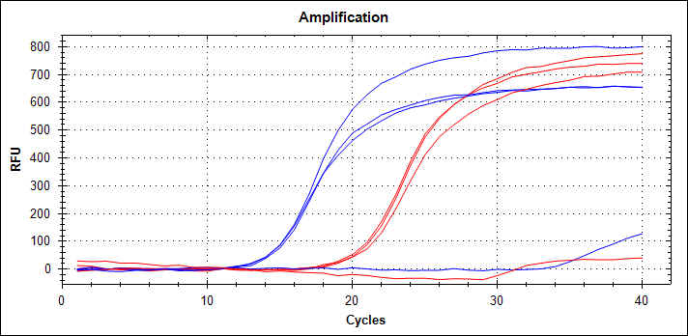
Příklad výstupu
Získání hodnoty Cp: 1) fit pointy manuálně 2) pomocí 2. derivace automaticky

Slide 10
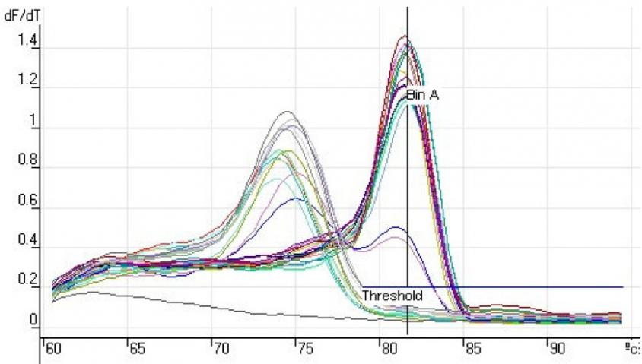
Ověření specificity reakce
„melting curve“ … hledání bodu tání produktu
jeden produkt = jeden bod tání = jeden peak
OK
KO

Slide 11
Vyhodnocení qRT-PCR
Name | Cp |  | průměr | GAPDH | ΔCp | 2^-ΔCp
F16 K3 | 31,84 | 31,43 | 31,635 | 36,39 | -4,755 | 27,0021
F16 LY3 | 32,17 | 33,18 | 32,675 | 36,985 | -4,31 | 19,8353
F16 K6 | 32,25 | 32,13 | 32,19 | 35,225 | -3,035 | 8,1965
F16 LY6 | 31,83 | 31,84 | 31,835 | 34,97 | -3,135 | 8,7847
F16 K9 | 31,16 | 31,01 | 31,085 | 36,34 | -5,255 | 38,1867
Průměr - GAPDH

Slide 12
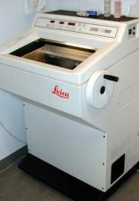
Kryostat
Příprava vzorků:
Zalití do OCT (polyethylen glykol + polyvinyl alkohol)
Zamražení tkáně v -80°C
Krájení řezů v kryostatu (mikrotom v chladné komoře)
-20 až -30°C
Složení mrazící směsi: 44% - pentafluoroethane,
52% - trifluoroethane, 4% - tetrafluoroethane
Výhody kryořezů:
Rychlá příprava vzorků, umožňující provést detekci proteinů i během operace
Zachování enzymatické aktivity i antigenicity
Zachycení látek, které se standardní technikou rozpustí (lipidy)
Zachování buněčné morfologie (není třeba chemické ani tepelné modifikace)
Může se provést na fixovaných i nefixovaných vzorcích tkání
Nevýhoda: nižší kvalita preparátů

